Slide 1
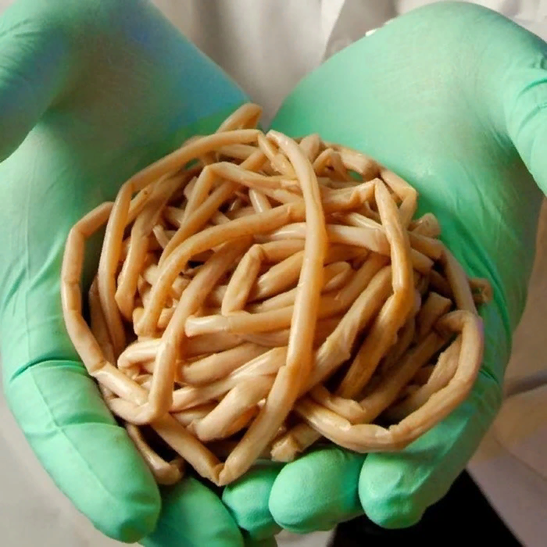
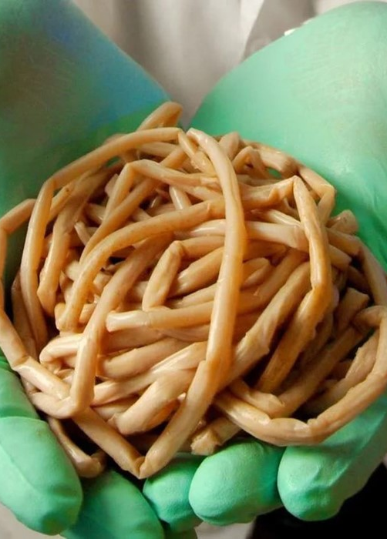
Заболевания органов пищеварения
Аскаридоз – это заразное заболевание, которое относится к кишечным гельминтозам и вызвано соответствующим гельминтом аскаридой
.

Slide 2
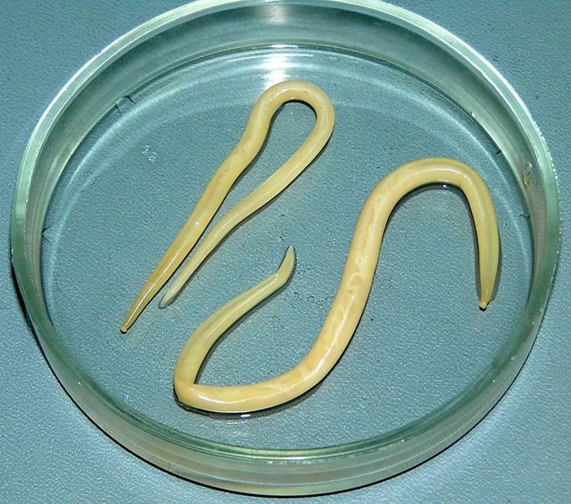

Возбудитель
Возбудитель патологии – аскарида гельминт (глист), который относится к классу круглых червей (Нематоды). Это раздельнополый гельминт, тело веретенообразной формы, самка достигает 20-40 см в длину, самец – 15-25 см, диаметр – 2-6 мм.

Slide 3
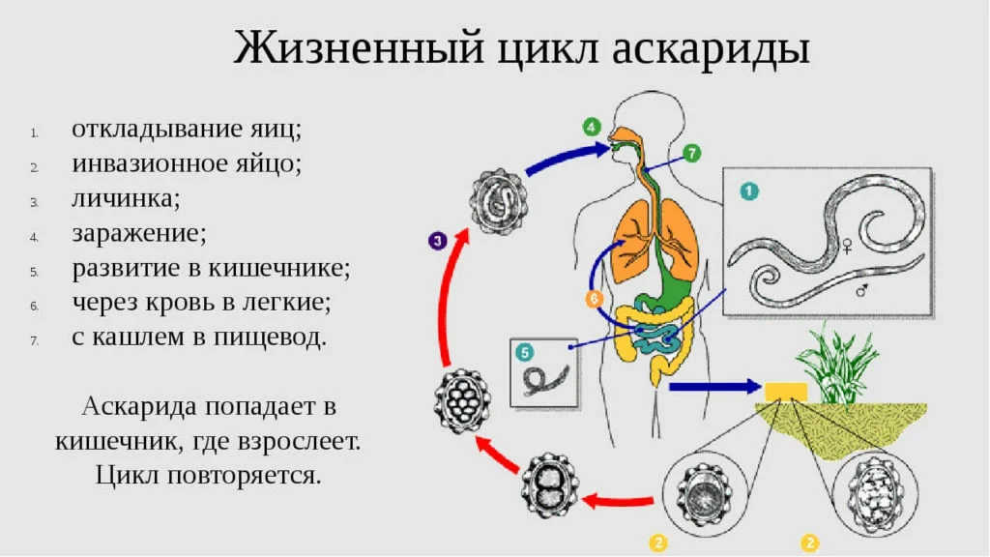

Цикл развития
половозрелая самка откладывает яйца в кишечнике человека, которые выходят наружу и проходят дозревание в почве.
По мере дозревания в яйце формируется жизнеспособная личинка.

Slide 4
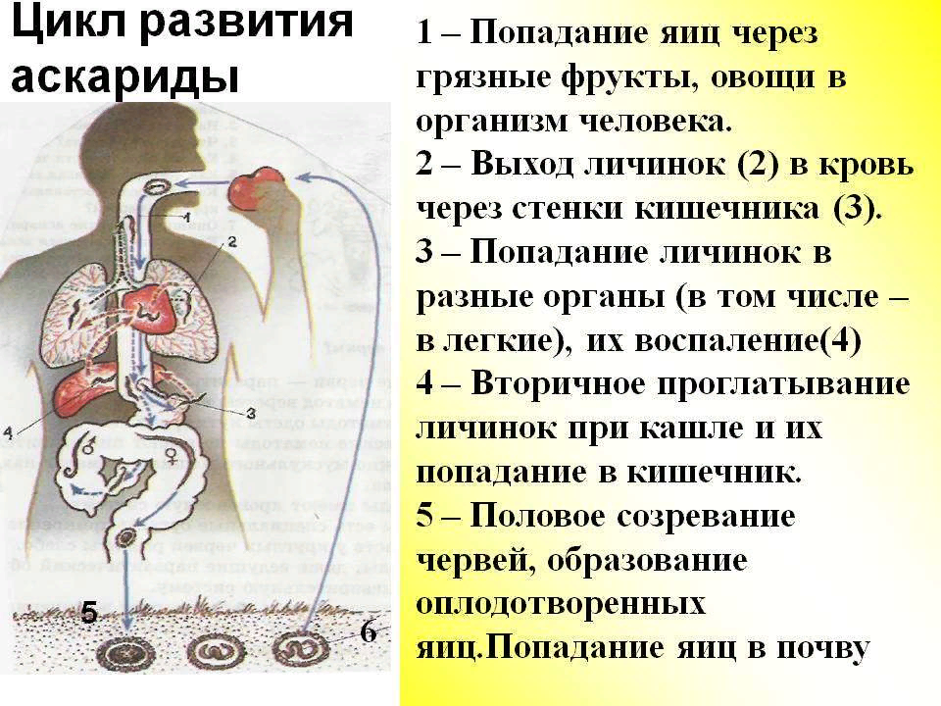

Механизм развития
Выход личинок из яйца в просвет кишечника.
Их попадание в кровоток и миграция по сосудам системы воротной вены в печень.
Частичное осаждение личинок в печени с их гибелью там, так как отсутствуют условия, необходимые для дальнейшего развития.
Миграция из печени по сосудам нижней полой вены в легкие, где они активно перемещаются из сосудов в альвеолы легких, повреждая их стенки – этот этап необходим для дальнейшего развития личинок, для которого необходим атмосферный кислород.
Активная миграция личинок из легочной системы в кишечник – происходит благодаря активному их перемещению из нижних дыхательных путей в гортань и глотку, где происходит их повторное заглатывание и попадание в кишечник.

Slide 5
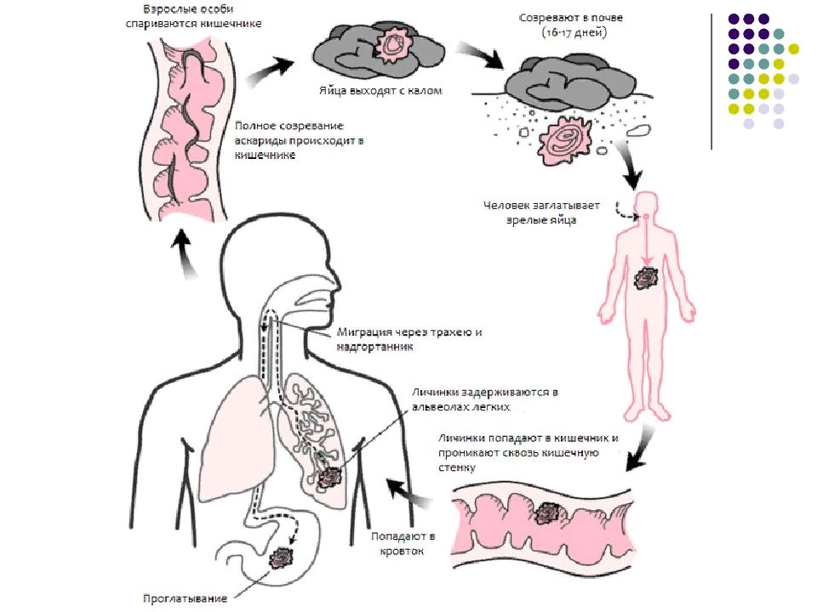
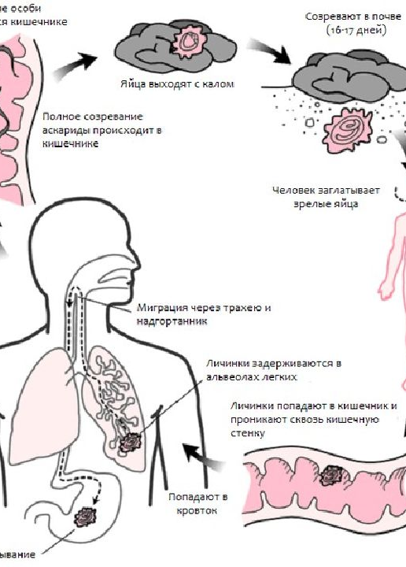
Механизм развития кишечной стадии
Здесь из них формируются взрослые половозрелые особи, самцы и самки, которые паразитируют в кишечнике около года и погибают. Самка при этом активно выделяет яйца, которые с калом попадают в окружающую среду, в почве они при благоприятных условиях дозревают.

Slide 6
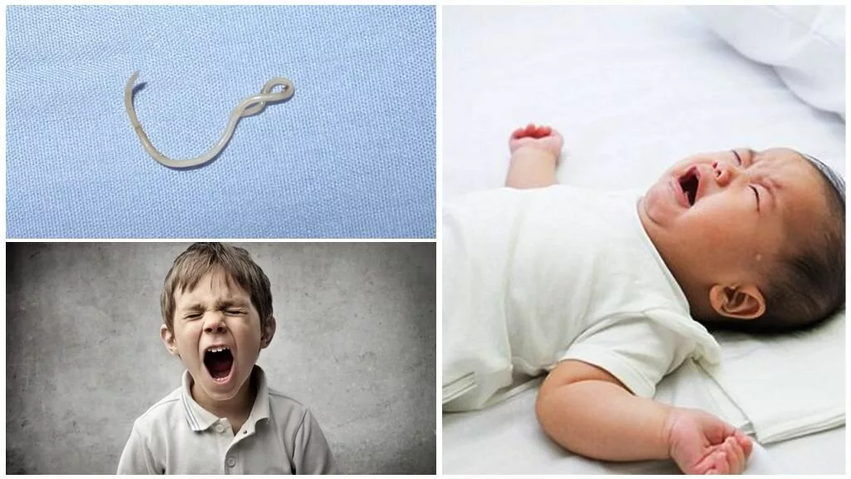
Симптомы заболевания
Повышение температуры(37,5-37,8º С) с незначительной общей слабостью, недомоганием, ломотой в мышцах и суставах.
Развитие аллергической сыпи на коже
Проявления бронхита или пневмонии (воспаления легких) в момент миграции личинок из кровеносных сосудов в альвеолы, с последующим перемещением в верхние дыхательные пути – такие симптомы характеризуются появлением кашля с выделением прозрачной мокроты.

Slide 7



